Slide 1
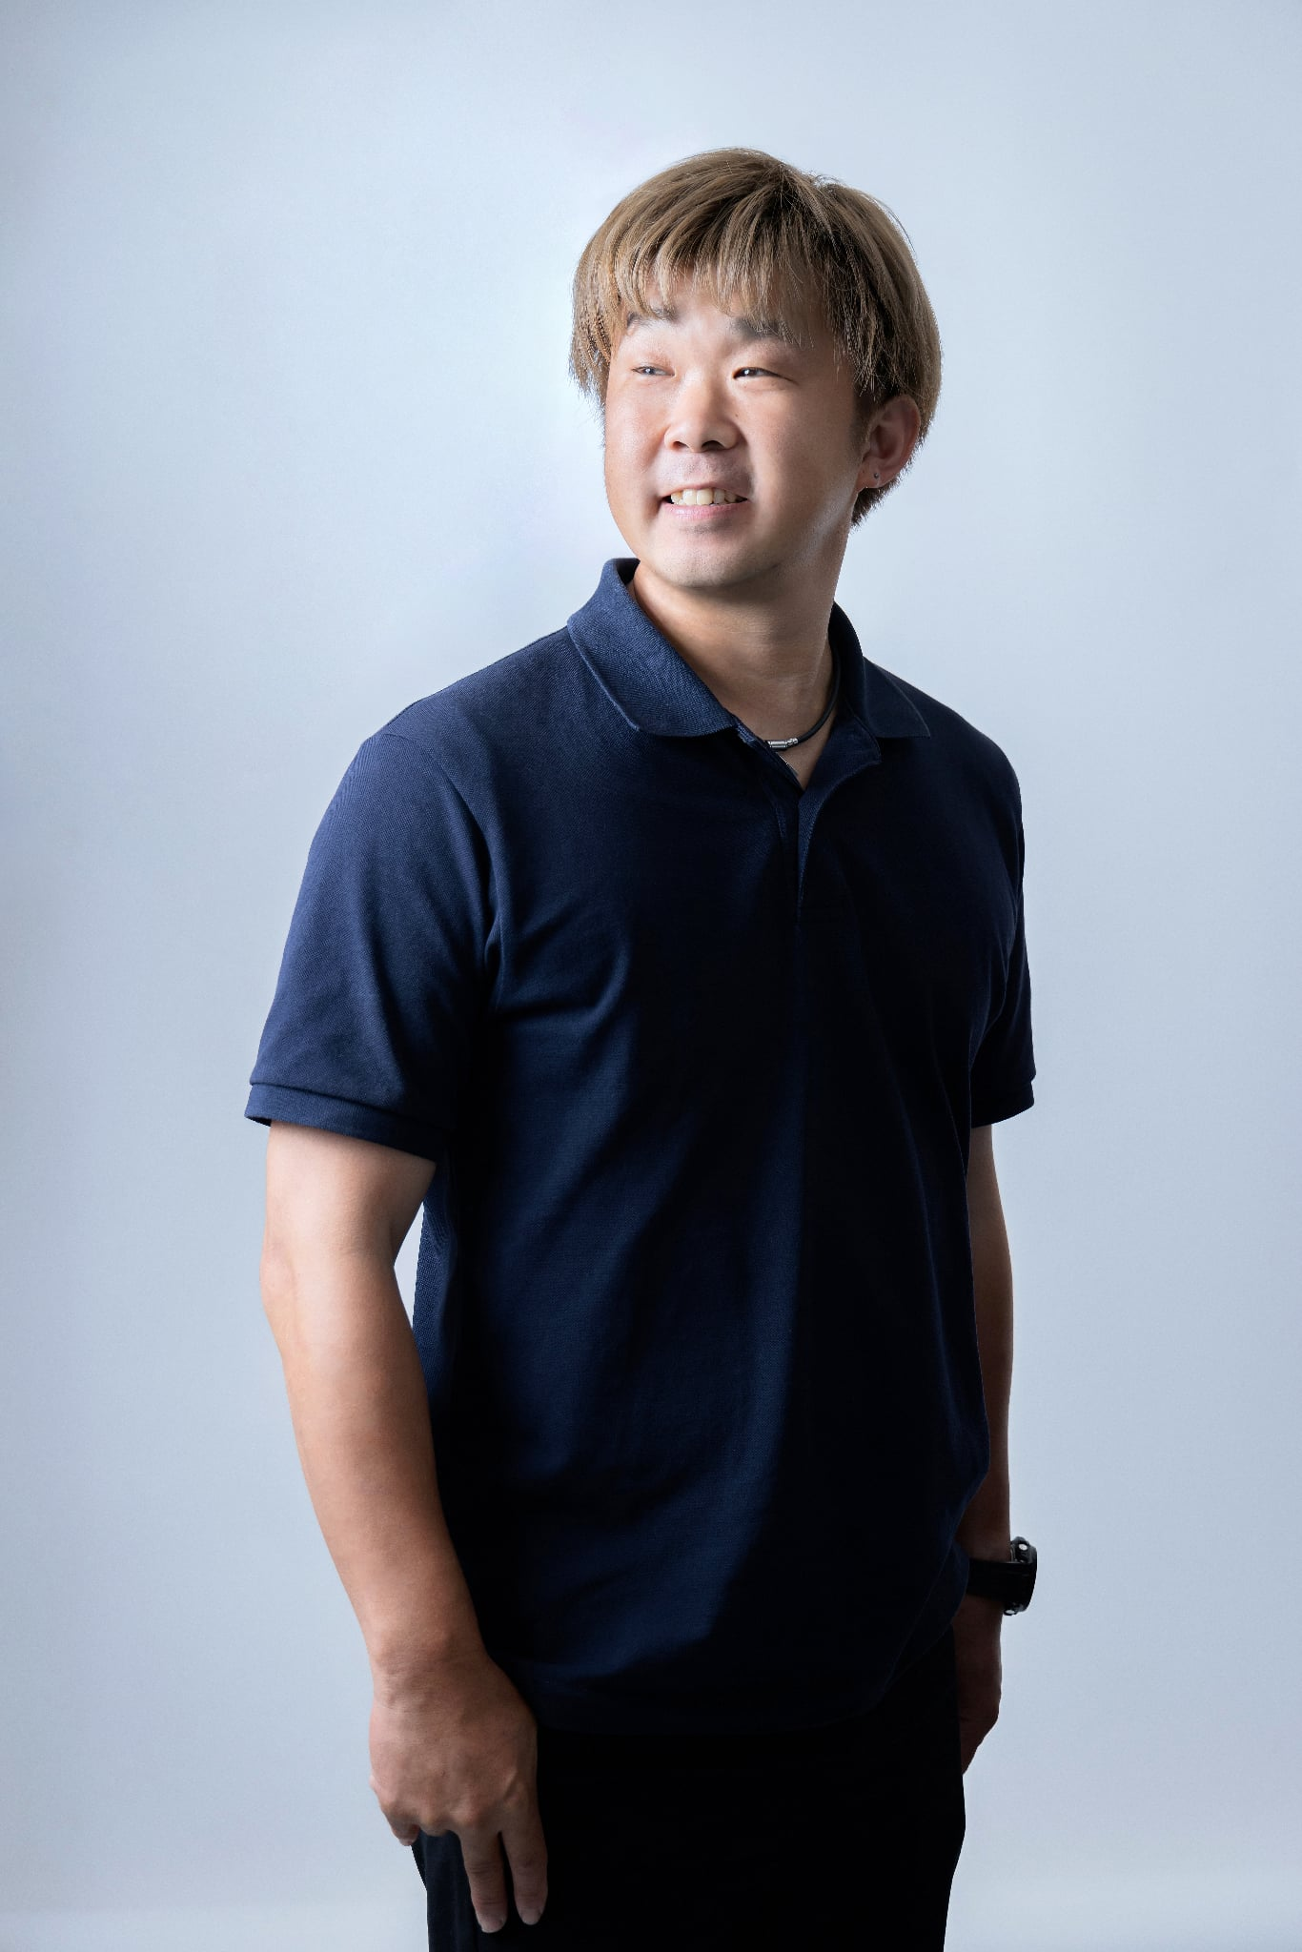
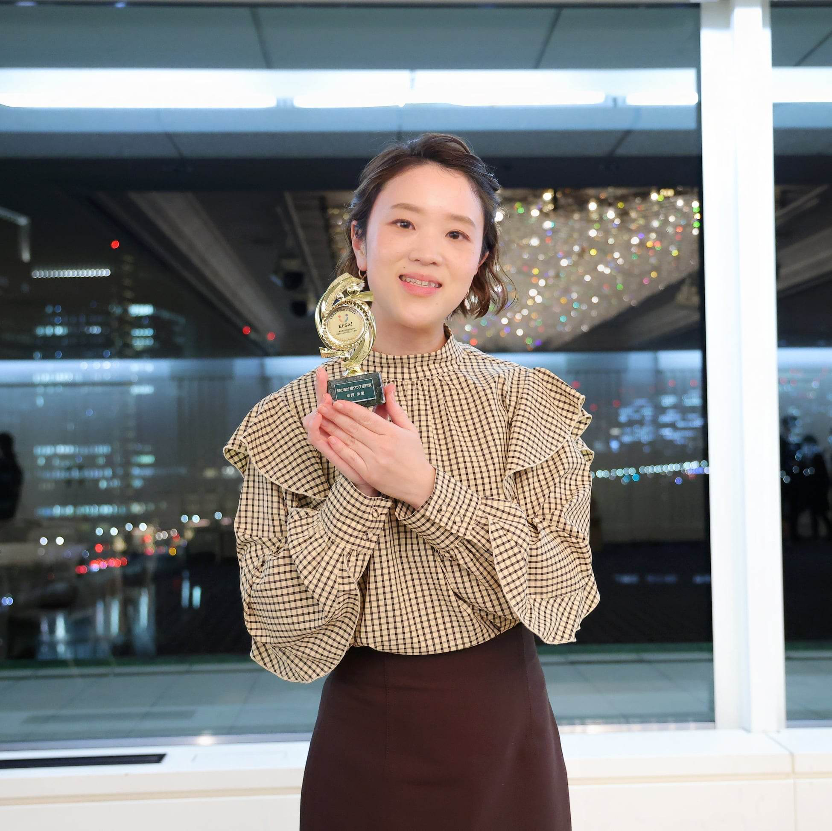
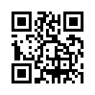
最高の魅力を自然体で撮影してくれました！
皆さんは、どのように自分の宣材写真を撮っていますか？
私は、2年前に写真家の幸野さんにプロフィール写真の撮影依頼させていただきました。その際は、いつも農園が作業している姿はよく取材などで撮影してくれているので、思い切って都会に行った時にきちんと宣材写真を撮影してもらいました。
自然体の表情を引き出してくれる楽しい撮影となりました。とてもお気に入りの写真となりました。
こんな撮影をしていただける幸野さんに、人生初となるスタジオでの宣材写真を撮影してもらいました。私はスタジオ撮影という初体験でかなり緊張と落ち着きがなかったと思いますが、撮影の際は、幸野さんの雰囲気づくりが上手で、私のイメージや要望などを話しながら撮影していただいたので、安心してお任せすることができました。スタジオ撮影はどのように見られたいかのイメージと自然体の表情を最大限に引き出してくれる楽しい撮影となりました。今までにない写真となり、とてもお気に入りの写真となりました。
自然体の魅力を引き出してくれる写真家・幸野朱里さんを私は推薦します！

